Slide 1
Knu
Consulting
Financial
머신러닝 3조
고객 신용도 예상 프로젝트
류제범, 송준영, 유호준, 이소영, 채지혜
Knu
Consulting
Financial
Kyungpook National University & DACON

Slide 2
Knu
Consulting
Financial
01
프로젝트 배경
Kyungpook National University & DACON

Slide 3
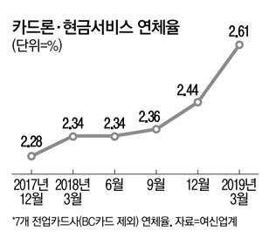
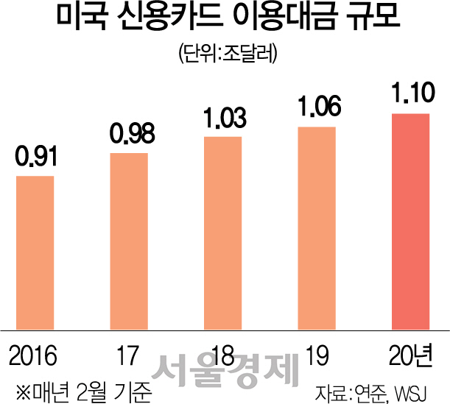
01
프로젝트 배경
Knu
Consulting
Financial
‘카드 대금 연체’
Kyungpook National University & DACON

Slide 4
01
프로젝트 배경
Knu
Consulting
Financial
카드사 – 대금 수급 X
고객 – 연체 이자 증가
Kyungpook National University & DACON

Slide 5
02
프로젝트 주제
Knu
Consulting
Financial
고객의 개인정보 데이터를 활용해 신용 점수를 산정하여,
신청자의 향후 신용카드 대금 연체 가능성을 예측하려 한다.
Kyungpook National University & DACON

Slide 6
02
프로젝트 주제
Knu
Consulting
Financial
① 신용카드 대금 연체 정도 예측 알고리즘 개발
② 이를 통해 금융업계에 제안할 인사이트 발굴
Kyungpook National University & DACON

Slide 7
Knu
Consulting
Financial
03
프로젝트 팀 구성 및 역할
Kyungpook National University & DACON

Slide 8
03
프로젝트 팀 구성 및 역할
Knu
Consulting
Financial
💩
유호준
EDA, 다중 선형 회귀 분석, PPT, 발표
🤬
🧕
👲
👳
류제범
EDA
알고리즘 계획 총괄
KNN 분석
송준영
EDA
의사결정 나무 분석
이소영
EDA
Catboost분석
발표
채지혜
EDA
로지스틱 회귀 분석
랜덤포레스트 분석
Kyungpook National University & DACON

Slide 9
Knu
Consulting
Financial
04
수행 절차
Kyungpook National University & DACON

Slide 10
04
수행 절차
Knu
Consulting
Financial
① 데이터셋 설명
신용카드 고객들의 20가지 개인 정보가 담긴 데이터 셋
Column : 20, Row : 26,458
from DACON
credit(사용자의 신용도)
gender(성별) car(차량 소유 여부) reality(부동산 소유 여부) child_num(자녀 수) edu_type(교육 수준)
Index(번호) income_total(연간소득) income_type(소득 분류) family_type(결혼 여부) house_type(생활 방식)
DAYS_BIRTH(출생일) DAYS_EMPLOYED(업무 시작일) FLAG_MOBIL(핸드폰 소유 여부) email(이메일 여부)
work_phone(업무용 전화 소유 여부) occyp_type(직업 유형) family_size(가족 규모) begin_month(신용카드 발급 월)
Kyungpook National University & DACON

Slide 11
04
수행 절차
Knu
Consulting
Financial
② EDA (데이터 탐색)
인구통계 측면 | 성별
 | 자녀 수
 | 결혼 여부
 | 교육 수준
 | 생활 방식
 | 출생일
 | 가족 규모
직업 측면 | 직업 유형
 | 업무용 전화 소유 여부
 | 업무 시작일
기타 | 핸드폰 소유 여부
 | 이메일 소유 여부
 | 전화 소유 여부
 | 신용카드 발급 월
소득 측면 | 소득 분류
 | 연간 소득
 | 차량 소유 여부
 | 부동산 소유 여부
타겟 레이블 | 신용도
Kyungpook National University & DACON

Slide 12

04
수행 절차
Knu
Consulting
Financial
② EDA (전처리 - 결측치)
→ occyp_type 컬럼에서 8171개의 결측치 존재
→ 무직으로 가정하고 제거
하려 했는데 해당 로우마다 소득이 따로 존재
Kyungpook National University & DACON

Slide 13
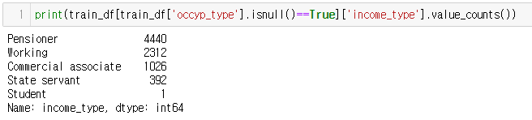
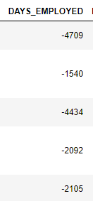
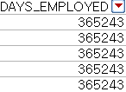
04
수행 절차
Knu
Consulting
Financial
② EDA (전처리 - 결측치)
연금, 직장인, 기업 대표, 공무원
→ 연금수령자만 고용일수가 같은 값으로
양수로 표시
Kyungpook National University & DACON

Slide 14
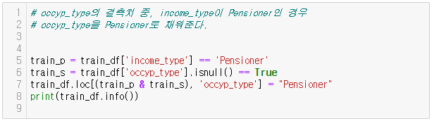
04
수행 절차
Knu
Consulting
Financial
② EDA (전처리 - 결측치)
→ 수입원천이 ‘연금’일 경우 직업을 ‘연금 수령자’로 변경
→ occyp_type 컬럼에서 3731개의 결측치를 제거
Kyungpook National University & DACON

Slide 15
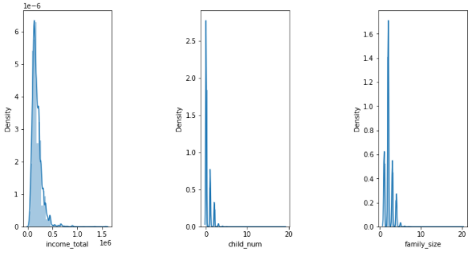
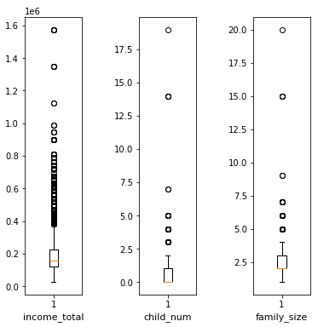
04
수행 절차
Knu
Consulting
Financial
② EDA (전처리 - 이상치)
Kyungpook National University & DACON

Slide 16
04
수행 절차
Knu
Consulting
Financial
② EDA (전처리 - 이상치)
* IQR을 계산하여 이상치를 처리
하려 했으나 하지 않음
Kyungpook National University & DACON

Slide 17
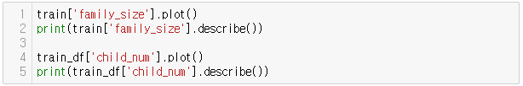
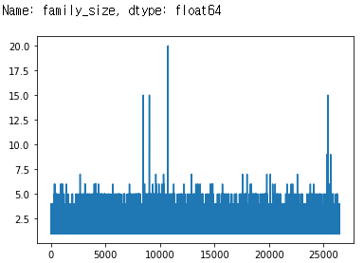
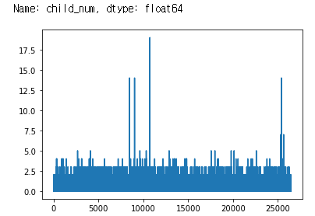
04
수행 절차
Knu
Consulting
Financial
② EDA (전처리 - 이상치)
Kyungpook National University & DACON

Slide 18

04
수행 절차
Knu
Consulting
Financial
② EDA (전처리 - 이상치)
→ IQR을 이용하여 이상치 기준이 7의 값이 나옴
→ 가족 수, 자식 수가 7명을 초과하는 로우들을 제거
Kyungpook National University & DACON

Slide 19
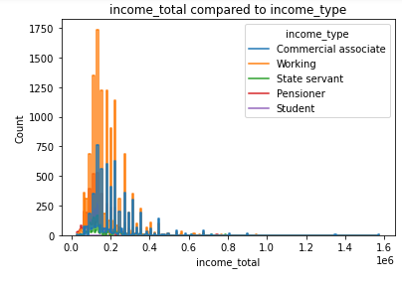
04
수행 절차
Knu
Consulting
Financial
② EDA (전처리 - 이상치)
소득으로 이상치를 처리하려고 하니까, 특정 고소득 직군만 다 날아감
직업을 소득원천별로 분류하여 이상치를 다시 검토
Kyungpook National University & DACON

Slide 20
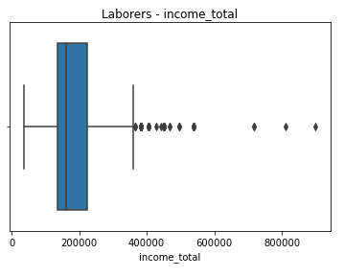
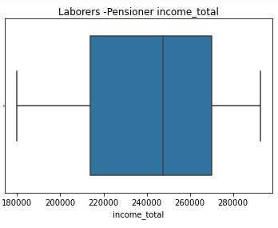
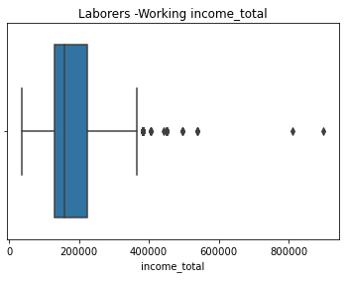
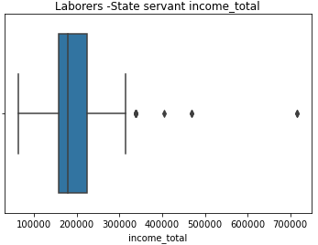
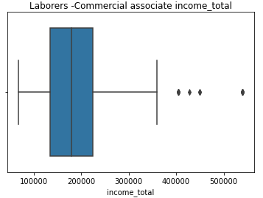
04
수행 절차
Knu
Consulting
Financial
② EDA (전처리 - 이상치)
Kyungpook National University & DACON

Slide 21
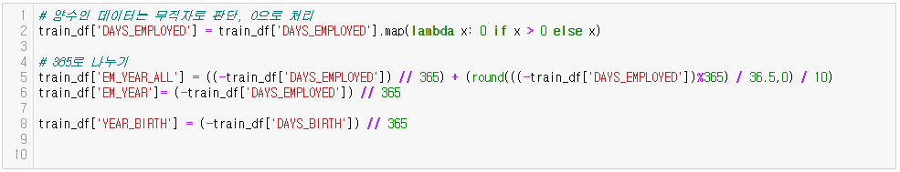
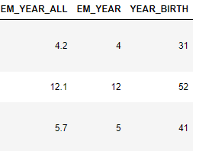
04
수행 절차
Knu
Consulting
Financial
② EDA (전처리 – 단위 변환)
→ 일수들이 음수로 되어 있는 값들을 모두 단위 변환
→
Kyungpook National University & DACON

Slide 22
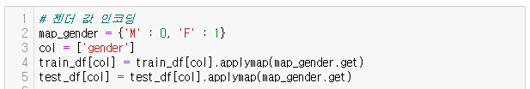
04
수행 절차
Knu
Consulting
Financial
② EDA (전처리 – 인코딩)
→ 젠더, 자동차, 부동산, 수입원천, 교육수준, 가족유형, 하우스 타입, 직업 값 등
모든 범주형 값들 인코딩
Kyungpook National University & DACON

Slide 23
04
수행 절차
Knu
Consulting
Financial
② EDA (전처리 – 컬럼 삭제)
→ 의미 없는 컬럼 삭제
Kyungpook National University & DACON

Slide 24
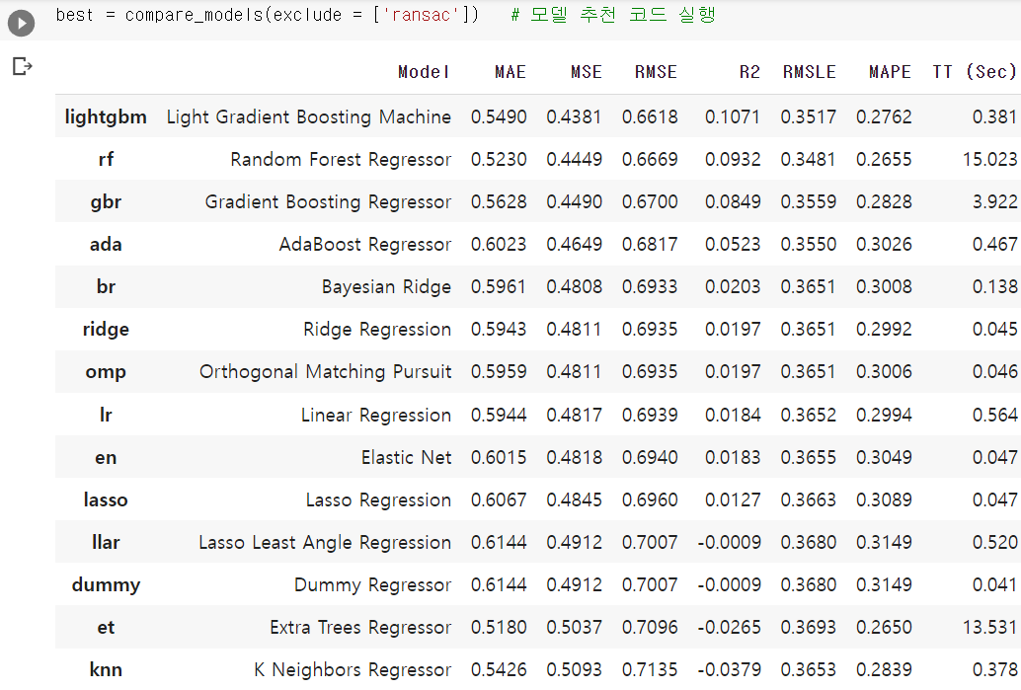
04
수행 절차
Knu
Consulting
Financial
② EDA (Pycaret - 알고리즘 탐색)
Kyungpook National University & DACON

Slide 25
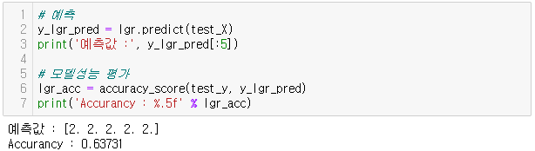
04
수행 절차
Knu
Consulting
Financial
③ 알고리즘 – 로지스트 회귀
Kyungpook National University & DACON

Slide 26
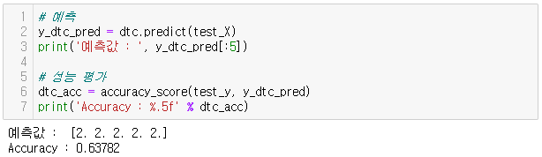
04
수행 절차
Knu
Consulting
Financial
③ 알고리즘 – 의사결정나무
Kyungpook National University & DACON

Slide 27
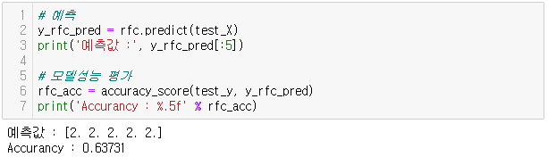
04
수행 절차
Knu
Consulting
Financial
③ 알고리즘 – 앙상블 배깅_랜덤포레스트
Kyungpook National University & DACON

Slide 28
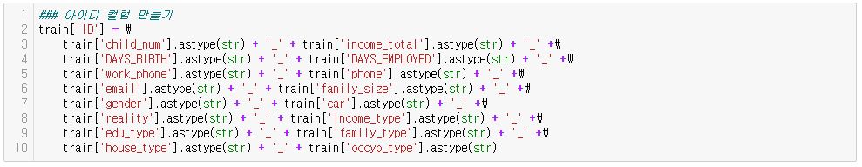
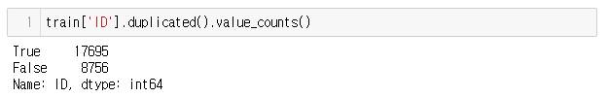
04
수행 절차
Knu
Consulting
Financial
④ 후처리 – 동일값 처리
→ ID 변수를 만들어, 중복된 값이 있나 체크해보니 …
→ 17,695개의 카드가 동일 인물들이 만든 카드였다.
Kyungpook National University & DACON

Slide 29
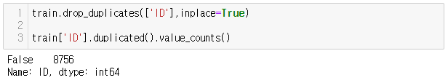
04
수행 절차
Knu
Consulting
Financial
④ 후처리 – 동일값 처리
→ 중복된 값을 모두 지우고, 8756개의 데이터로 다시 모델링
Kyungpook National University & DACON

Slide 30
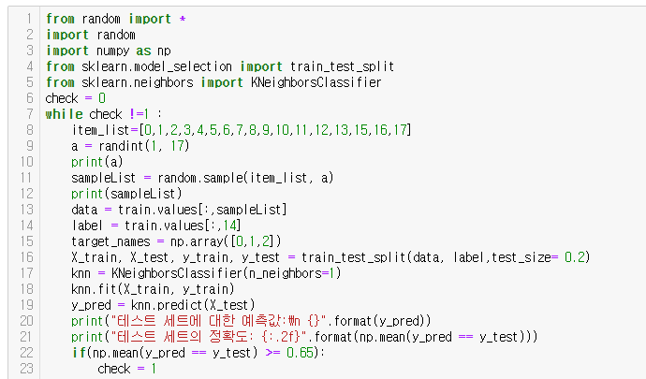
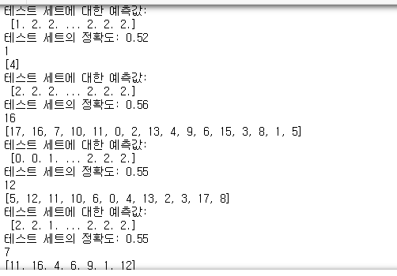
04
수행 절차
Knu
Consulting
Financial
⑤ 2차 알고리즘 적용 – KNN
Kyungpook National University & DACON

Slide 31
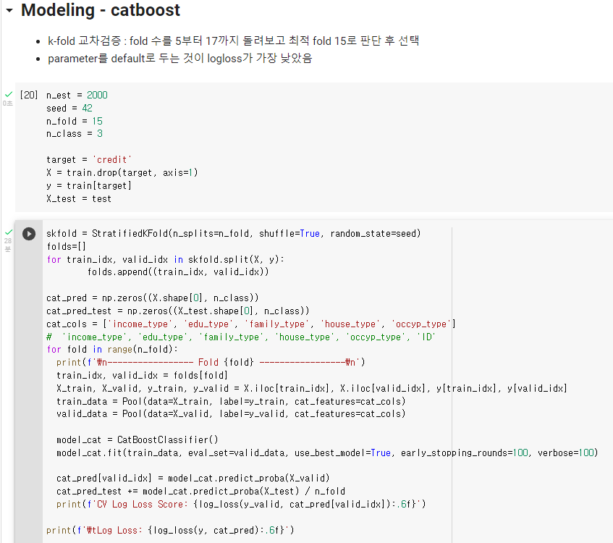
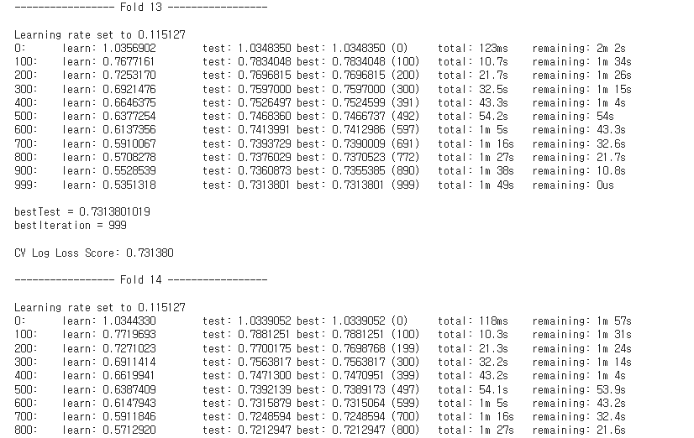
04
수행 절차
Knu
Consulting
Financial
③ 2차 알고리즘 적용 – catboost
Kyungpook National University & DACON

Slide 32
Knu
Consulting
Financial
05
수행 결과
Kyungpook National University & DACON

Slide 33
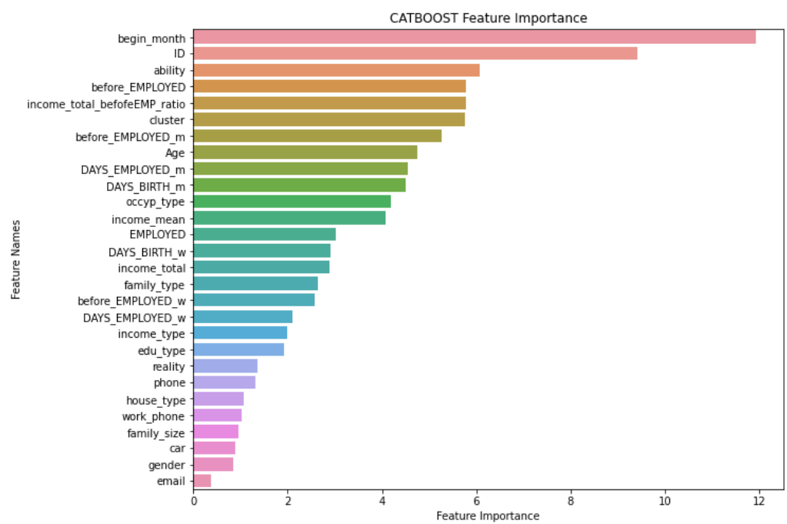
05
수행 결과
Knu
Consulting
Financial
Kyungpook National University & DACON

Slide 34
05
수행 결과
Knu
Consulting
Financial
후기..
1. DACON 데이터는 어렵다.
2. 컬럼 정보가 너무 부족하여 데이터 분석이 원활하지 않았다. (DACON 1등 코드도, 66%의 벽을 넘지 못함… )
- 신용도 판단에 가장 필요한 ‘지출 정보’가 없다.
- 속해 있는 직업에 대한 근무 연수 정보가 없다.
Kyungpook National University & DACON

Slide 35
Knu
Consulting
Financial
QnA
Kyungpook National University & DACON

Slide 36
감사합니다.

